Slide 1

Selección del Modelo
Análisis Exploratorio y Programación Estadística

Slide 2


Selección del Modelo

Slide 3

Criterios en la selección del modelo
No todas las variables agregadas al modelo explican de forma significativa la varianza de un modelo. Esto significa, que el agregar variables no necesariamente mejora nuestro modelo. En algunos casos, agregar variables empeora el resultado.
IN
OUT
En (Dentro)
Fuera

Slide 4

Criterios en la selección del modelo
Por otra parte, un modelo demasiado complejo dificulta su entendimiento y comunicación.

Slide 5


Métodos para seleccionar un modelo
Existen varios métodos a la hora de formular un modelo a partir de los distintos predictores disponibles. El trabajo consiste principalmente en incorporar o descartar cada predictor como parte del modelo.
All - in
Backward Elimination
Forward Selection
Bidirectional Elimination
Score Comparison
(Todas dentro)
(Eliminación hacia atrás)
(Eliminación hacia adelante)
(Eliminación bidireccional)
(Comparación de puntaje)

Slide 6

Backward Elimination
Definir nivel de significancia (SL)
Ajustar el modelo con las variables
Con este método, se parte incorporando todos los predictores al modelo y definiendo un nivel de significancia (SL=0,05). Se ajusta el modelo y se toma aquel predictor que tenga el mayor valor P.
Si dicho valor P es mayor que el nivel de significancia, debemos eliminar la variable y volver a repetir el proceso.
El método finaliza cuando el valor P es menor que el nivel de significancia definido.
Fijarse en el predictor con mayor valor P
Sí
¿Es p > SL?
No
Remover el predictor
FIN

Slide 7
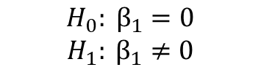
Prueba de Hipótesis y valor P
Una hipótesis estadística es una afirmación sobre los valores de los parámetros de una población, que es susceptible de probarse a partir de la información contenida en una muestra representativa que es obtenida de la población.
No existe relación entre x e y
Prueba de hipótesis:
$$H_{0}: β_{1}=0$$
$$H_{1}: β_{1}≠0$$
Existe alguna relación entre x e y
En un modelo regresivo, la hipótesis plantea que la pendiente b1 es significativamente diferente de cero, es decir, que existe una relación entre la variable x e y.

Slide 8
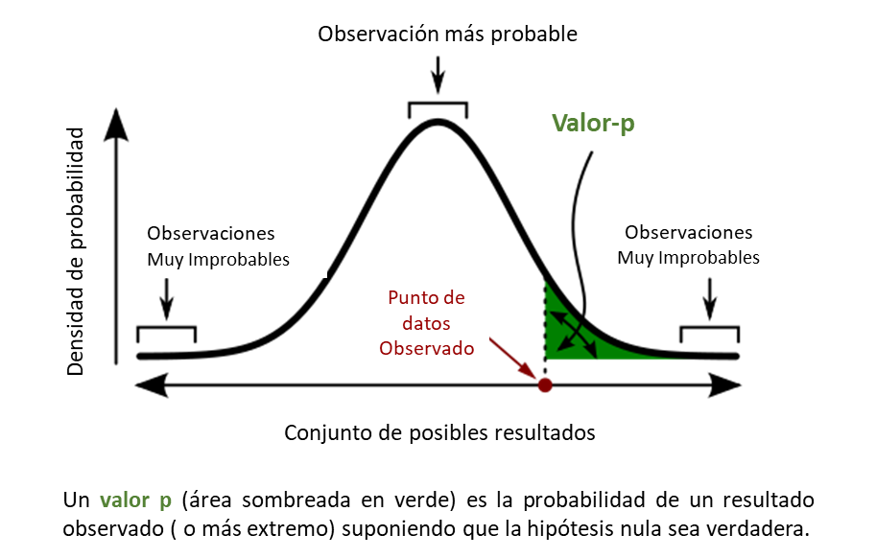
Prueba de Hipótesis y valor P
El valor de p (p-value) se define como la probabilidad correspondiente al estadístico de ser posible bajo la hipótesis nula. Si cumple con la condición de ser menor al nivel de significancia impuesto arbitrariamente, entonces la hipótesis nula será, eventualmente, rechazada. (valor del estadístico calculado).
Un valor de p (área sombreada de verde) es la probabilidad de un resultado observado (o más extremo) asumiendo que la hipótesis nula es cierta o verdadera.

Slide 9
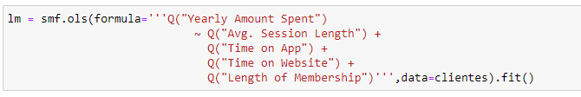
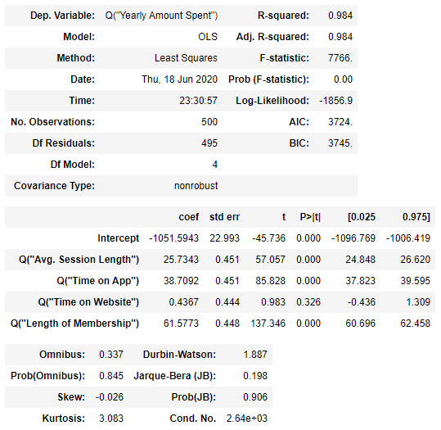
Seleccionando el modelo en Python
Para realizar la selección del modelo con el método Backward Elimination, primeramente incluiremos todas las variables en el modelo.
Ubicamos el predictor con el mayor valor de p, en este caso, el predictor “Time on Website” tiene un valor de p=0.326.
Como el valor de p es mayor que SL (0.05) entonces el método indica que debemos eliminar dicho predictor del modelo y volver a ejecutar el procedimiento.

Slide 10

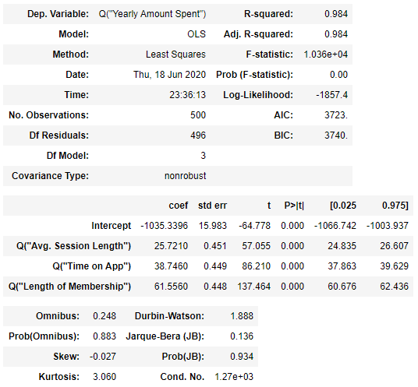
Seleccionando el modelo en Python
Eliminamos el predictor del modelo y volvemos a ajustar el modelo.
Se observa que no hay valores mayores que SL (0.05), por lo tanto, finalizamos el proceso de eliminación.

Slide 11
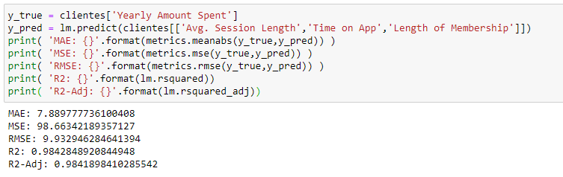
Seleccionando el modelo en Python
Nuestro modelo final considera las variables:
Avg Session Length.
Time on App.
Length of Membership.

Slide 12
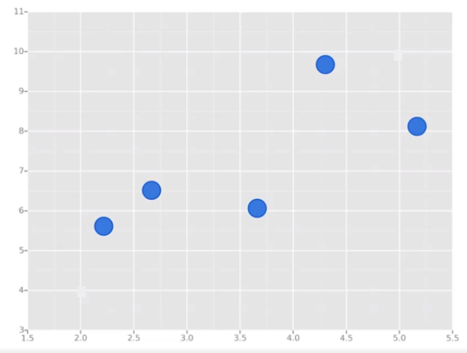
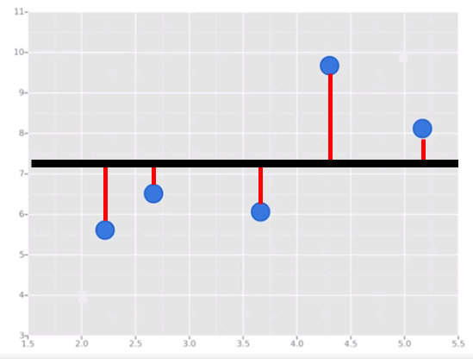
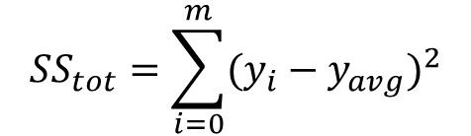
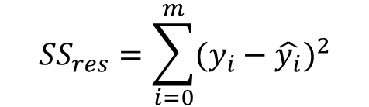
R Cuadrado
c
Suma de Errores Cuadráticos
$${SS}_{res}=\sum_{i=0}^{m}{{(y_{i}−\hat{y_{i}})}^{2}}$$
Suma total de Cuadrados
$${SS}_{tot}=\sum_{i=0}^{m}{{(y_{i}−y_{avg})}^{2}}$$

Slide 13
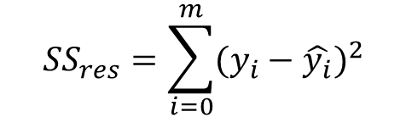
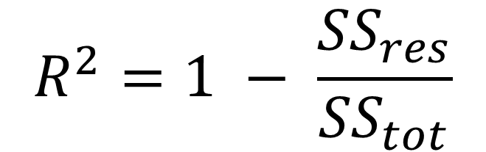
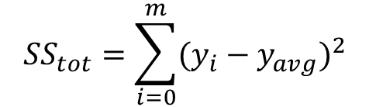
R Cuadrado
(También llamado Coeficiente de Determinación)
Sum of Squared Errors
Total Sum of Squared
$${SS}_{res}=\sum_{i=0}^{m}{{(y_{i}−\hat{y_{i}})}^{2}}$$
$${SS}_{tot}=\sum_{i=0}^{m}{{(y_{i}−y_{avg})}^{2}}$$
$$R^{2}=1 − \frac{{SS}_{res}}{{SS}_{tot}}$$
El coeficiente determina la calidad del modelo para replicar los resultados, y la proporción de variación de los resultados que puede explicarse por el modelo. Un valor cercano a 1 indica que el modelo explica de mejor manera los datos.

Slide 14
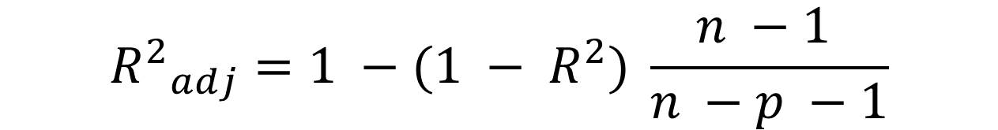
R Cuadrado Ajustado
El coeficiente R cuadrado tiende a mejorar en la medida que los modelos lineales agregan más predictores. R cuadrado ajustado intenta corregir esta estimación de forma de analizar de mejor manera si mejora la calidad de un modelo al agregar un predictor.
$${R^{2}}_{adj}=1 −(1 − R^{2}) \frac{n −1 }{n −p −1}$$
En donde,
p: número de regresores
n: número de mediciones

Slide 15
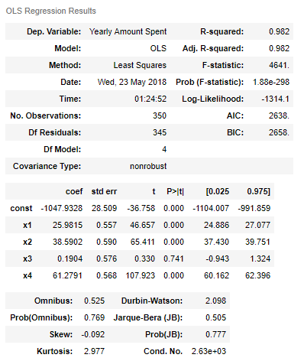
Evaluando el modelo
Al aplicar la función OLS, obtenemos los coeficientes R cuadrado y R cuadrado ajustado. Debemos ir viendo cómo se comporta este indicador en la medida que vamos eliminando variables.

Slide 16
Dudas y consultas

Slide 17
Fin presentación

